Slide 1

ESCUELA NORMA DE EDUCACIÓN PREESCOLAR
Asignatura: Atención a la diversidad
Titular: Mayra Cristina Bueno Zertuche
Título del trabajo: Evidencia de Unidad
Competencias: Unidad de aprendizaje I. Diversidad y educación inclusiva: Un desafió para los sistemas educativos actuales.
Integra recursos de la investigación educativa para enriquecer su práctica profesional, expresando su interés por el conocimiento, la ciencia y la mejora de la educación.
Alumnas:
María Fernanda Dávila Bustos. #4.
Paola Jaqueline Duron Domínguez. #6.
Yaneth Monserath Muñiz Quintanilla. #14.
Fátima Nuncio Moreno. #15.
Urdiales Bustos Alma Delia. #18.
Saltillo, Coahuila de Zaragoza, Abril 2021

Slide 2




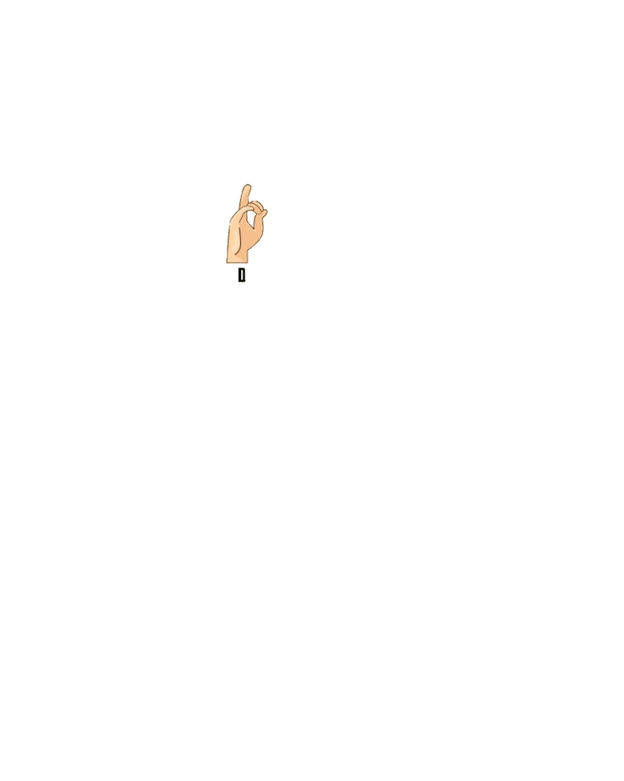


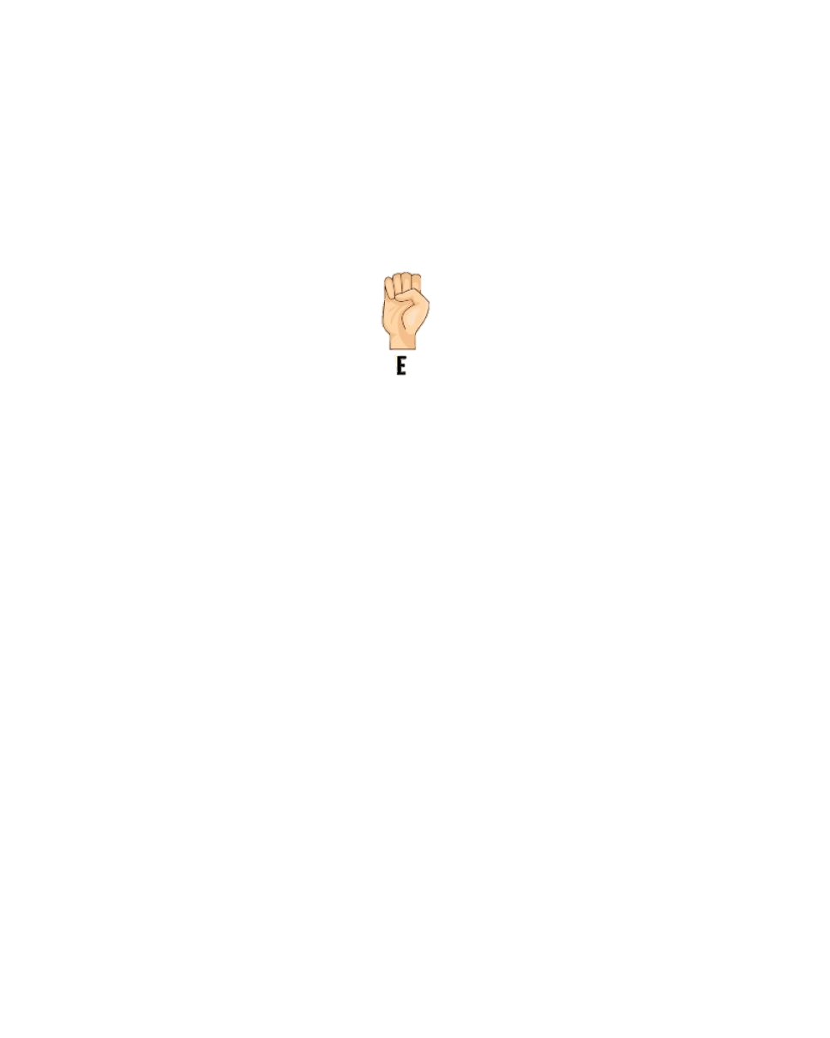






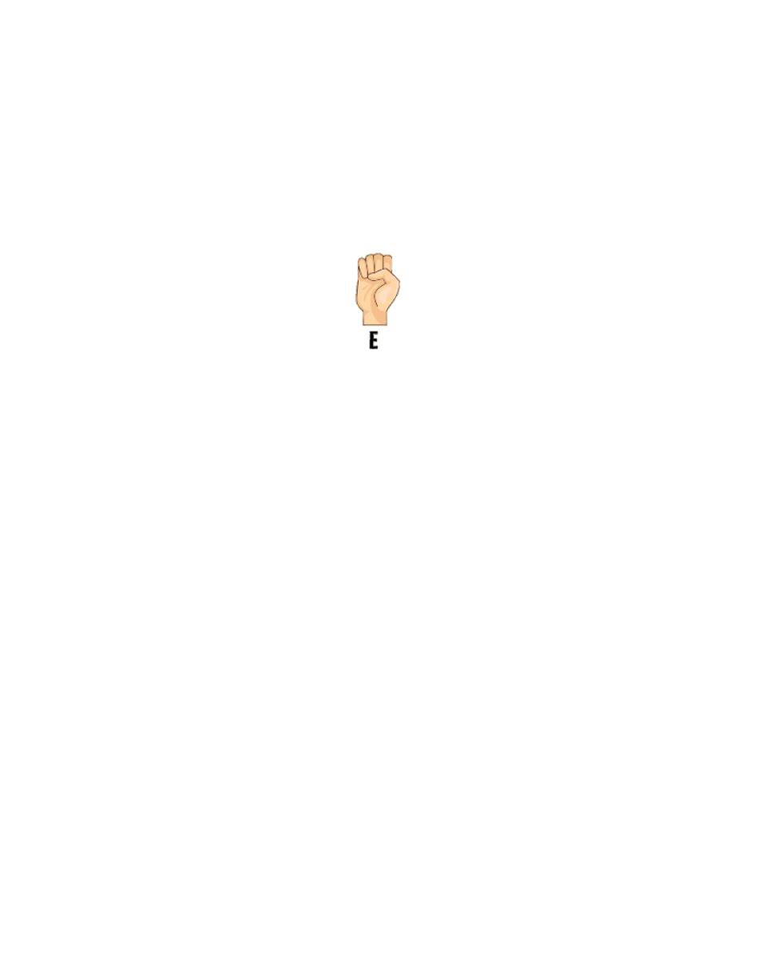





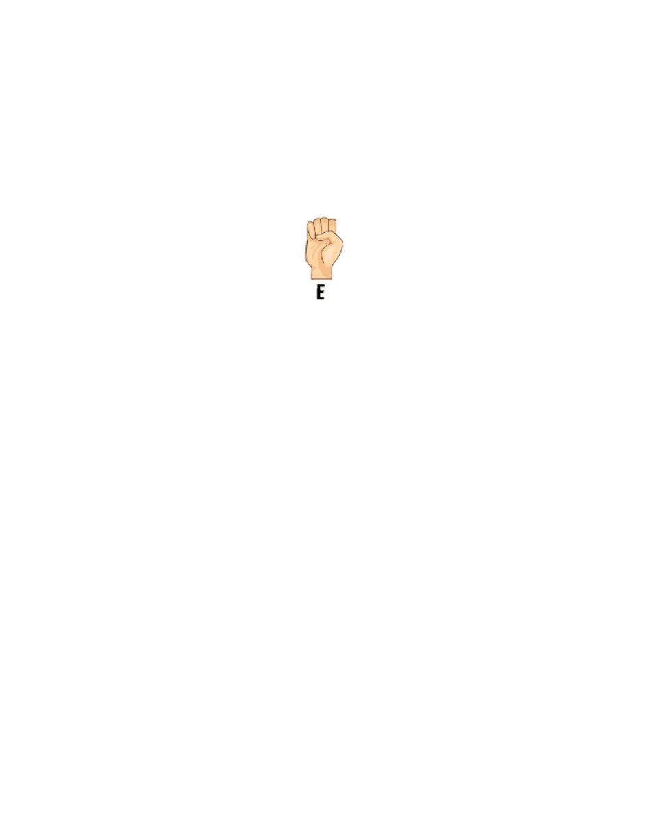
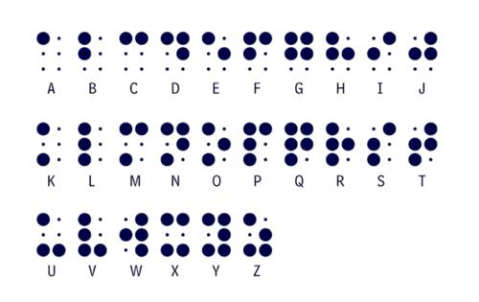
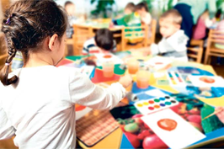
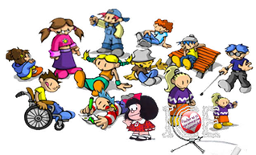
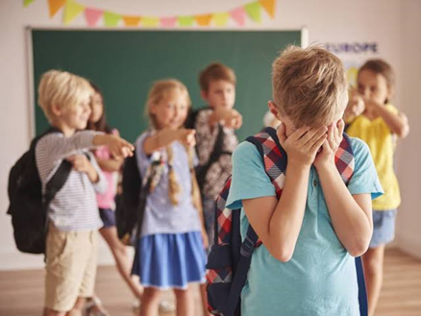



ESCUELA NORMAL DE EDUCACIÓN NORMAL
DESDE UN
EN UN JARDIN DE NIÑOS
De acuerdo a la legalidad en el Estado, todos tenemos derecho a ser tratados con igualdad y dignidad de libertad sin ser excluidos por nuestra identidad e interculturalidad. Mostrar empatía, y equidad hacia los otros, Tener una educación obligatoria, inclusiva, pública, gratuita y laica.
Con nuestra cooperación se podrá lograr una sociedad con “normalidad”.

Slide 3
# | DESCRIPCIÓN | SI | NO | OBSERVACIONES
1 | Los textos son claros y precisos y no omiten información importante.
2 | El cartel puede ser leído desde una distancia de un metro o más.
3 | Las letras y números son de 0.50 y/o 0.75 de altura y con trazos gruesos y negros.
4 | La parte de arriba y el centro del cartel atraen más la atención.
5 | La imágen visual brinda la suficiente explicación del tema.
6 | No hay abuso de elementos visuales y colores
7 | Las letras para el título son de 2.2 a 3 cms de altura
8 | Incluye título, autor, institución, grado y grupo.
9 | Incluye poco texto informativo
10 | Incluye más ilustraciones que texto.

